Slide 1
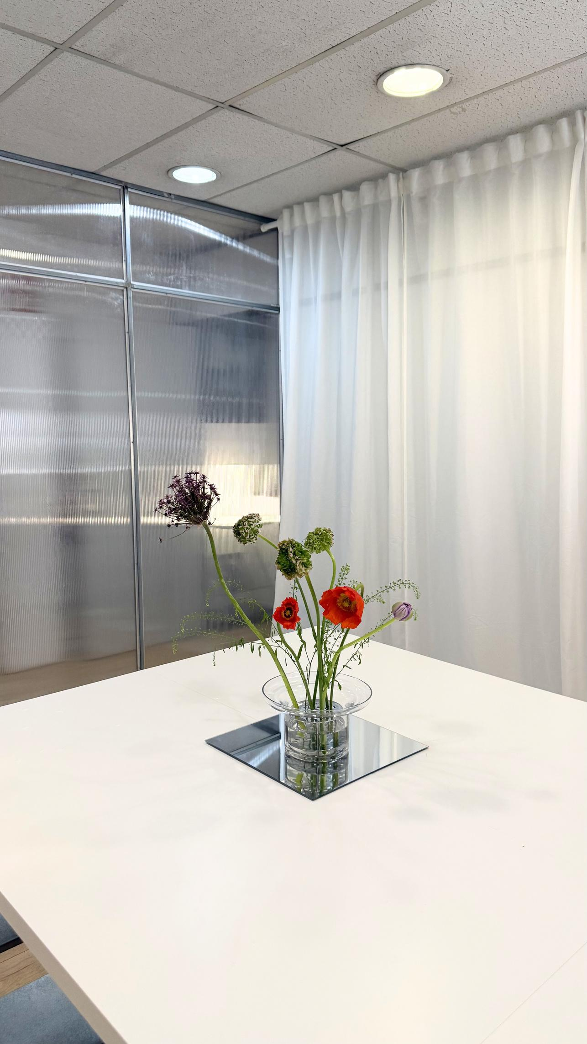

MARCH 2026
Bright propuesta

Slide 2
ABOUT US
Nada como un buen aliado.
Valoramos lo que ya funciona en tu marca pero creemos que
juntos podemos hacerlo aún mejor. Colaboramos codo a codo
con tu equipo interno para diseñar y ejecutar estrategias que
potencien tus fortalezas y marquen la diferencia.

Slide 3
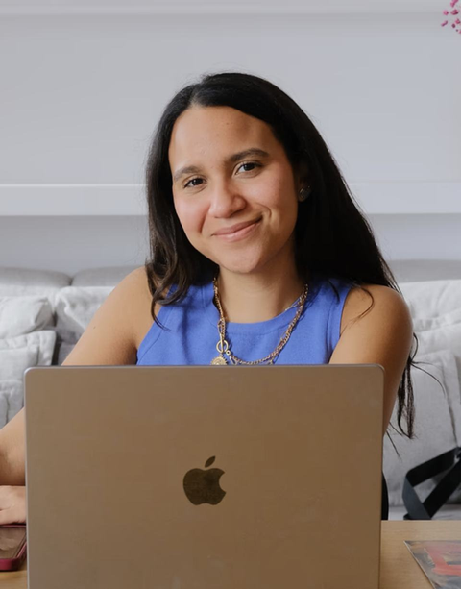

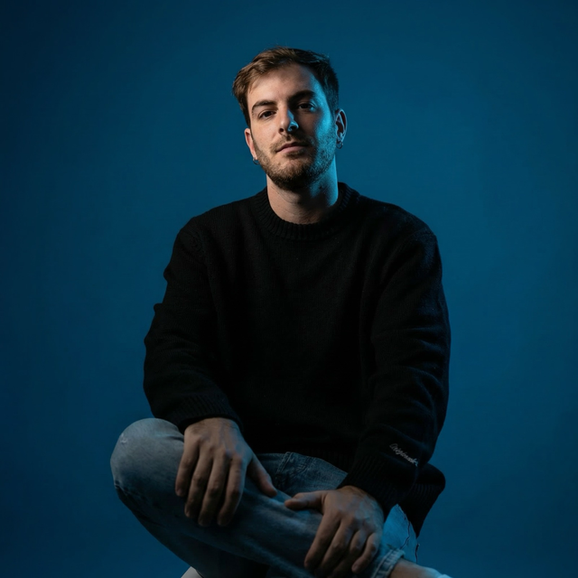

EUIPO
Manana
Gabi
Fran
Líder en estrategia digital y creación de contenido. Su pasión por el mundo digital y las redes sociales se refleja en su capacidad para desarrollar estrategias efectivas que conectan a las marcas con sus audiencias.
Como experta en diseño y branding,
Gabi combina una visión artística con
una profunda comprensión de cómo las
historias poderosas a través de la creatividad y la usabilidad.
Como experto detrás de la cámara, hace magia con su mirada. Combina creatividad, atención meticulosa a los detalles y una actitud siempre positiva.
www.brightstudio.es
hola@brightstudio.es

Slide 4
SERVICIOS
/ Bright Branding
¿Qué hacemos?
Branding
Diseño gráfico y de contenidos
Creación de logo e isotipo Identidad visual Manual de marca Empaques e impresiones Anuncios y campañas Visual merchandising
Papelería Empaques Editorial Ilustración Estrategia de contenidos Copywriting Manual de identidad verbal
/ Bright Social Media
Contenido
Medición e informes
Estrategia de marca
Creación de contenido
KPIs
Reportes trimestrales
/ Bright Digital
Web& App design
Diseño UI / Diseño web
Diseño y desarrollo de E-commerce
www.brightstudio.es
hola@brightstudio.es

Slide 5
Presupuesto

Slide 6
PROPUESTA
Incluye:
Creación de Contenido (Video & Foto)+ Brand assesement
Acompañamiento estratégico para ayudar a una marca a identificar su posición real en el mercado, clarificar su voz y diseñar una hoja de ruta de contenido accionable. A través de un proceso estructurado de reuniones y feedback, definimos dónde está la marca hoy, dónde debería estar, y cómo llegar ahí
Entregables
Creación de contenido audiovisual en formato vertical, optimizado para redes sociales, alineado con la estrategia de la marca y pensado para facilitar su ejecución y publicación.
Plazo: 6 semanas
Brand Discovery Document: análisis de competidores, oportunidad en el mercado digital, tono de voz, do's & don'ts
Content Guide (DIY): guía de contenido que el propio equipo de la marca puede producir
Filmación y edición de 6 videos (Reels) con contenido previamente definido,
60 fotografías de producto y de situación, pensadas para feed, stories y otros usos digitales.
Dirección de arte, asegurando coherencia visual, estética de marca y calidad en todo el contenido.
CON ESTE PACK SE PREVEE CUBRIR EL CONTENIDO PARA UN MÍNIMO DE 3 MESES.
BRIGHT STUDIO
2026

Slide 7
PROPUESTA
Incluye:
2.500€
Creación de Contenido (Video & Foto)+ Brand assesement
Acompañamiento estratégico para ayudar a una marca a identificar su posición real en el mercado, clarificar su voz y diseñar una hoja de ruta de contenido accionable. A través de un proceso estructurado de reuniones y feedback, definimos dónde está la marca hoy, dónde debería estar, y cómo llegar ahí
Entregables
Creación de contenido audiovisual en formato vertical, optimizado para redes sociales, alineado con la estrategia de la marca y pensado para facilitar su ejecución y publicación.
Plazo: 6 semanas
Brand Discovery Document: análisis de competidores, oportunidad en el mercado digital, tono de voz, do's & don'ts
Content Guide (DIY): guía de contenido que el propio equipo de la marca puede producir
Filmación y edición de 6 videos (Reels) con contenido previamente definido,
60 fotografías de producto y de situación, pensadas para feed, stories y otros usos digitales.
Dirección de arte, asegurando coherencia visual, estética de marca y calidad en todo el contenido.
CON ESTE PACK SE PREVEE CUBRIR EL CONTENIDO PARA UN MÍNIMO DE 3 MESES.
BRIGHT STUDIO
2026

Slide 8
NEXT STEPS
1
2
3
Brand discovery
Producción contenido
Entrega contenidos
Timeline

Slide 9
Let’s be friends ;)
BRIGHTSTUDIO.ES

